Slide 1

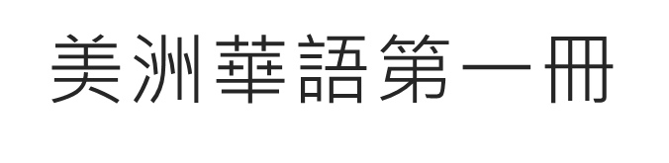
第十二課(繁)

Slide 2

猜
字
遊
戲

Slide 3

猜
字
遊
戲

Slide 4

猜
字
遊
戲

Slide 5

猜
字
遊
戲

Slide 6

猜
字
遊
戲

Slide 7

猜
字
遊
戲

Slide 8

猜
字
遊
戲

Slide 9
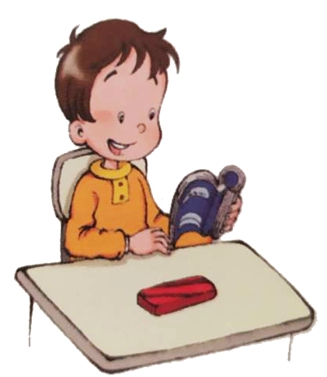
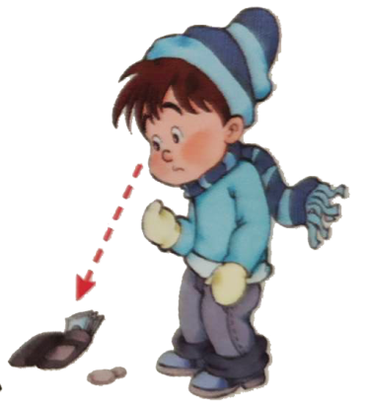
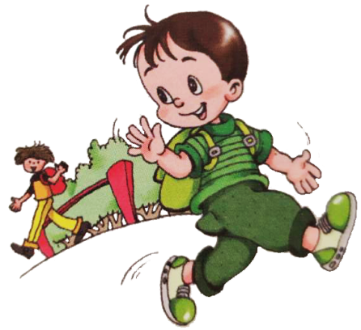
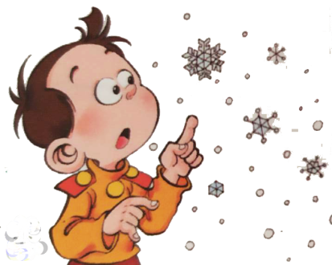

連連看
地球
看書
下雪
再見
看見
1 2 3 4 5

Slide 10
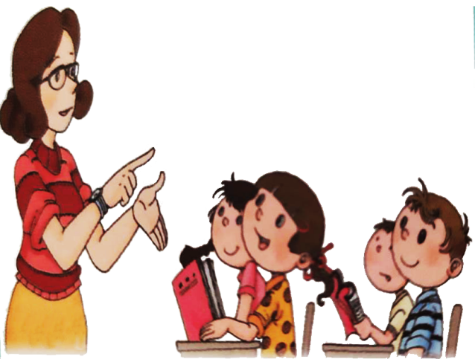
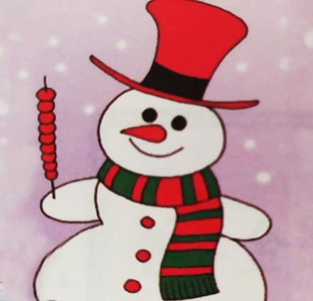
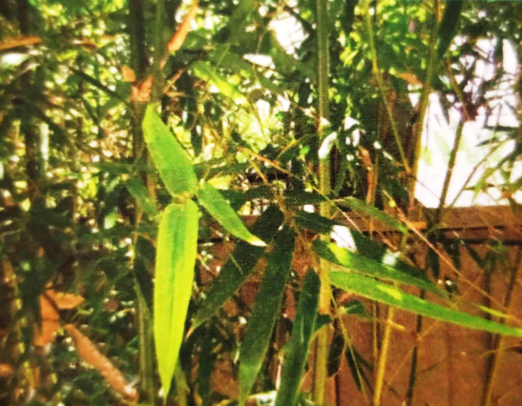
連連看
你們
竹子
雪人
1 2 3

Slide 11

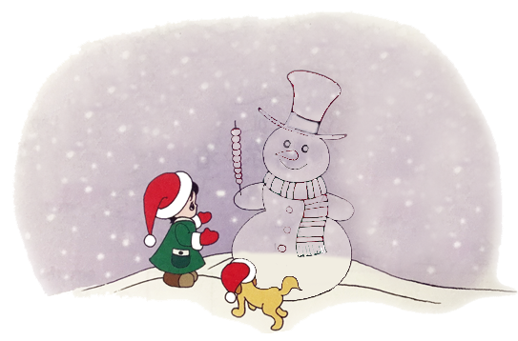
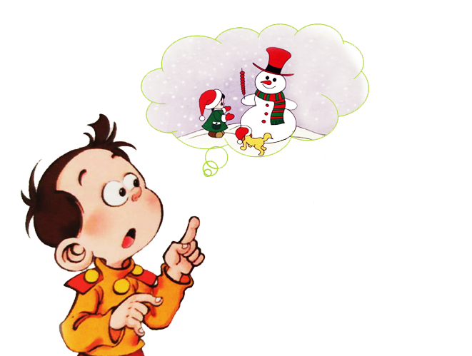
填空
? ? ?

